Slide 1
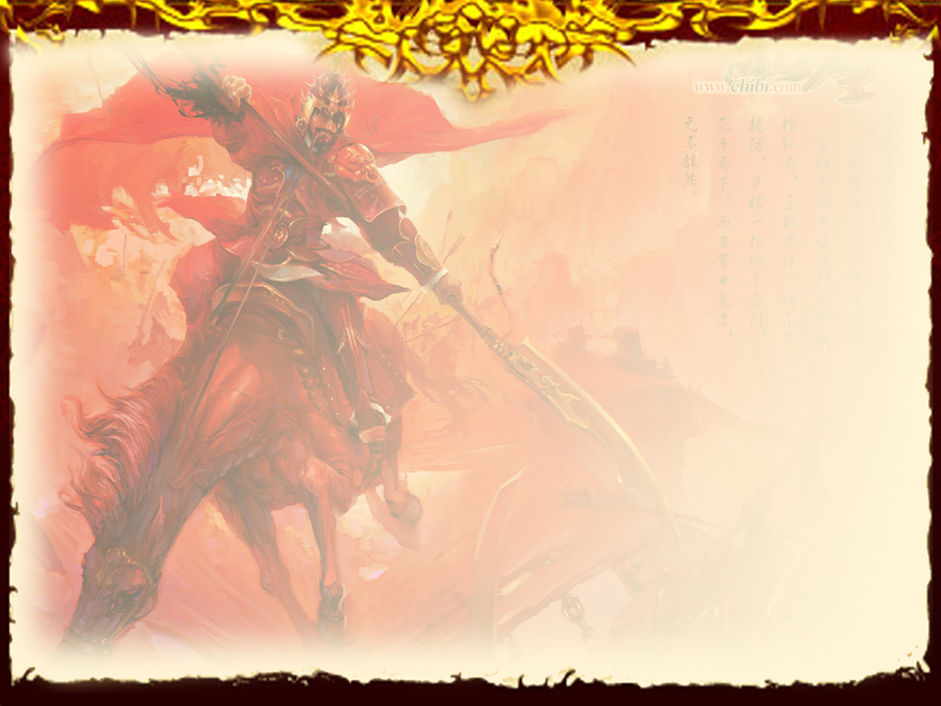



第六课
动 荡 的 春 秋 时 期
1

Slide 2


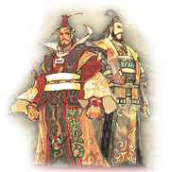
学习目标导航
了解春秋时期经济发展的表现
1
2
了解周王室衰微的史实
3
识记诸侯争霸的人物，
理解春秋时期诸侯争霸对社会发展的影响
1
3

Slide 3
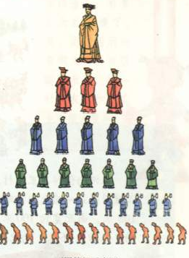
天子
分 封 制
诸侯
卿大夫
士
平民、庶人
奴隶
3

Slide 4
东周的历史分期
前770年
前476年
前475年
前221年
春秋
战国
1、春秋：公元前770年—公元前476年
2、战国：公元前475年—公元前221年
注释：春秋，因鲁国编年史《春秋》而得名；
战国，因各诸侯国连年争战而得名。
4

Slide 5


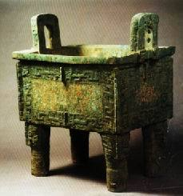
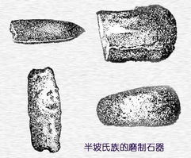
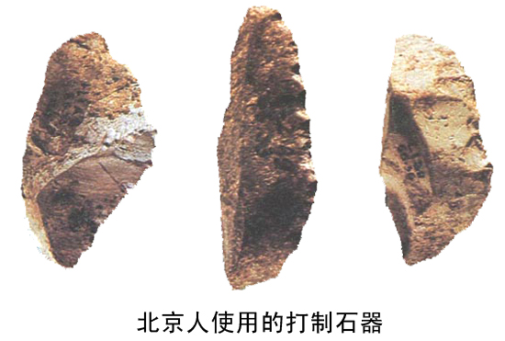
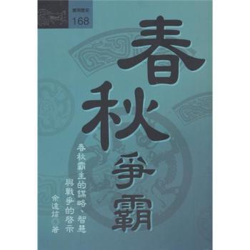
古代生产工具的变化
春秋时期
夏商西周
新石器时代
旧石器时代

Slide 6
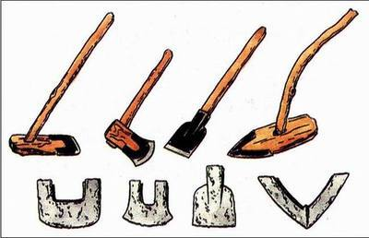
读教材，思考：
春秋时期，出现什么样的农具？
铁农具

Slide 7
如果你回到古代从事农业生产，打算用哪种材质的工具？
为什么

Slide 8

一、春秋时期的经济发展
1. 农业：
2. 手工业：
3. 商业：
春秋后期，铁制农具和牛耕出现，促进了农业上的深耕细作
规模不断扩大，青铜业、冶铁业、纺织业、煮盐业以及漆器制作等有所发展
出现商品交换市场、金属货币
5

Slide 9
周天子地位的变化：
二、王室衰微
西周时：诸侯必须服从周天子的命令，向天子交纳贡品，平时镇守疆土，战时带兵随从天子作战。
（东周）春秋时：诸侯不再听从天子的命令，天子反而依附于强大的诸侯。各诸侯国不断进行战争，强大的诸侯，迫使各国承认他的首领地位，成为“霸主”。
6

Slide 10


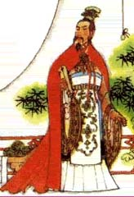
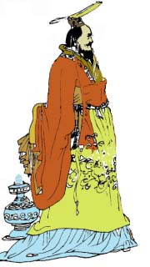
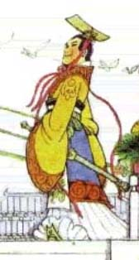
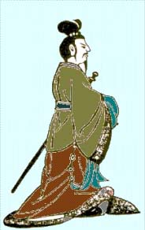
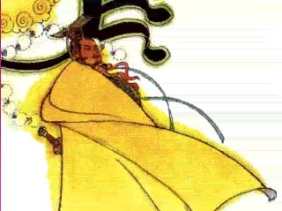
三、诸侯争霸
越王勾践
春秋霸主
齐桓公
齐桓公
楚庄王
吴王阖闾
晋文公
7

Slide 11
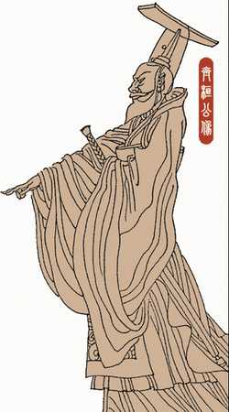
三、争霸战争
1、齐桓公首霸
8

Slide 12

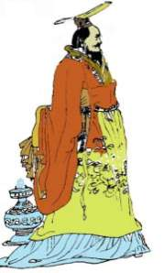

三、诸侯争霸
齐桓公
齐桓公 成就霸业的主要原因？
经济
1、齐国盛产鱼盐，经济富庶是东方的一个大国；
2、用管仲为相，积极改革内政，发展生产；
政治
3、改革军制，组建强大的军队；
军事
外交
4、以“尊王攘夷”为号召，扩充疆界。
9

Slide 13
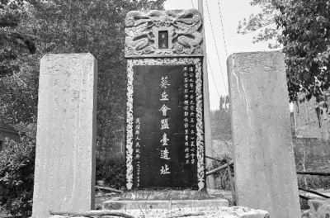
称霸标志
葵丘会盟台
公元前651年，齐桓公以霸主身份在葵丘会盟诸侯，周王派人送去物品表示慰问。
10
Notes:
齐桓公在位四十三年，纠合诸侯凡二十六次。晚年信任竖貂、易牙、开方等佞臣，管仲病重时，曾警告桓公，说他死后一定要驱逐竖貂等3人出宫，不然3人必然为乱。管仲死后，齐桓公逐3人出宫。但离开小人，桓公食不甘味，于是复召3人回宫。其时，齐桓公年事已高，已面临立储之事。竖貂、易牙、开方极力主张立长子。后来齐桓公生病，竖貂、易牙他们为了矫托王命把王宫用高墙围起，只留一个小洞，桓公饮食，全靠小太监从洞里送入。并很快连饭也不送了，桓公在饥渴中悲惨死去。桓公死后，众公子忙于争夺王位，直到67日后才在老臣的建议下发丧，其时，桓公之尸已腐烂不堪，虫蛆爬出户外，恶臭难闻。齐国霸业随之衰落。

Slide 14
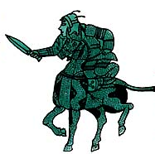


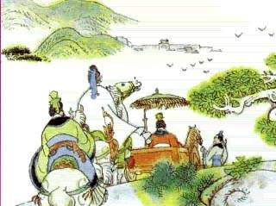
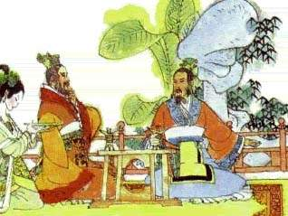
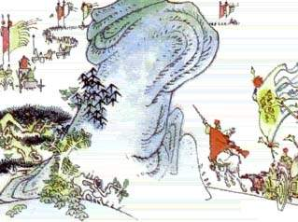
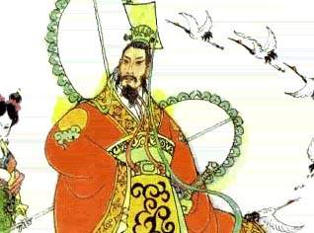
看图说史
1. 重耳流亡
2. 楚成王的礼待
3.晋军“退避三舍”
4. 晋文公终成霸主
11

Slide 15
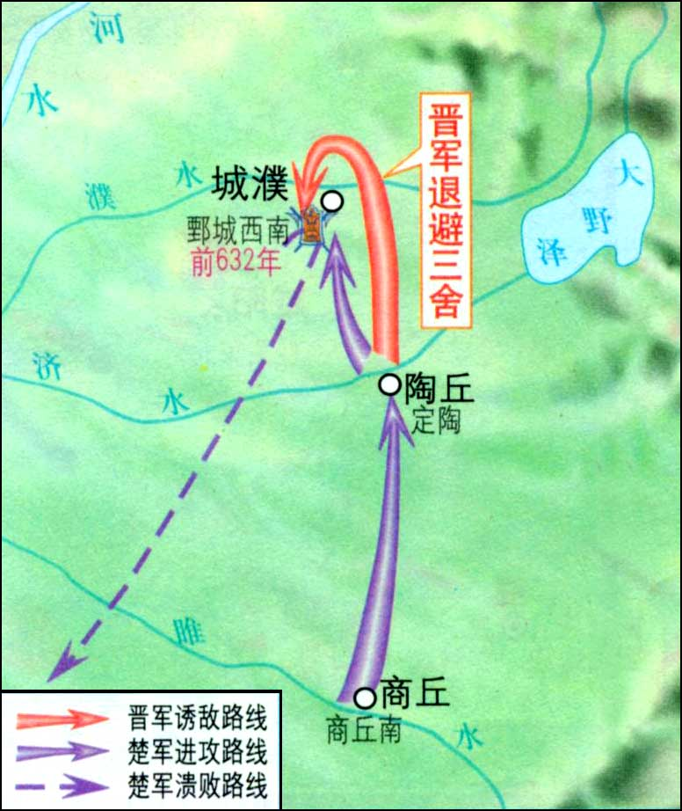
晋楚争霸
2、晋文公称霸
城濮(pú)之战： 晋国胜
3、楚庄王称霸
邲（bì）之战：楚国胜
退避三舍
问鼎中原
一鸣惊人
12

Slide 16
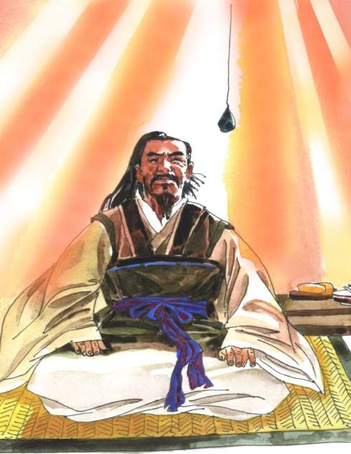
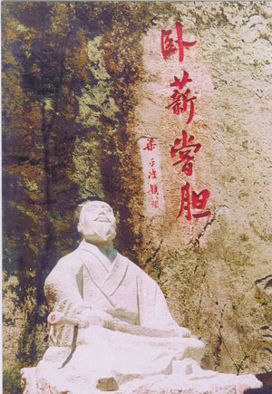
吴越争霸
4、吴王称霸
吴王阖闾 孙武五战五胜
5、越王称霸
越王勾践
卧薪尝胆
三千越甲可吞吴
越王勾践卧薪尝胆
13

Slide 17

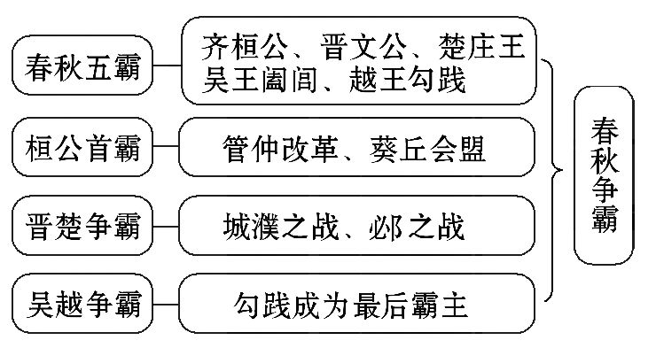
14

Slide 18
三、诸侯争霸
孟子曾说过：“春秋无义战”，对这句话，你
怎样看？
消极影响：给社会和人民带来巨大的灾难；
积极影响：客观上有利于实现区域性的局部统一，促进各民族经济发展和民族融合。
实质：奴隶主的掠夺战争！
15

Slide 19
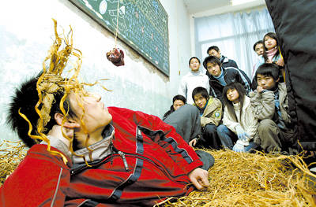
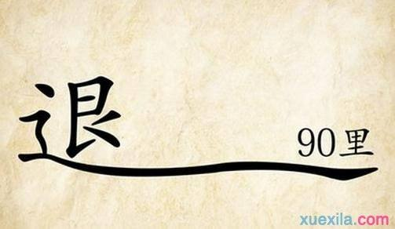
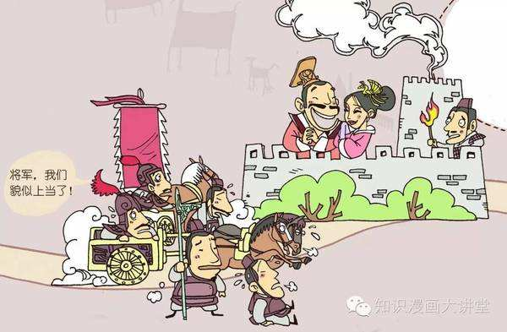
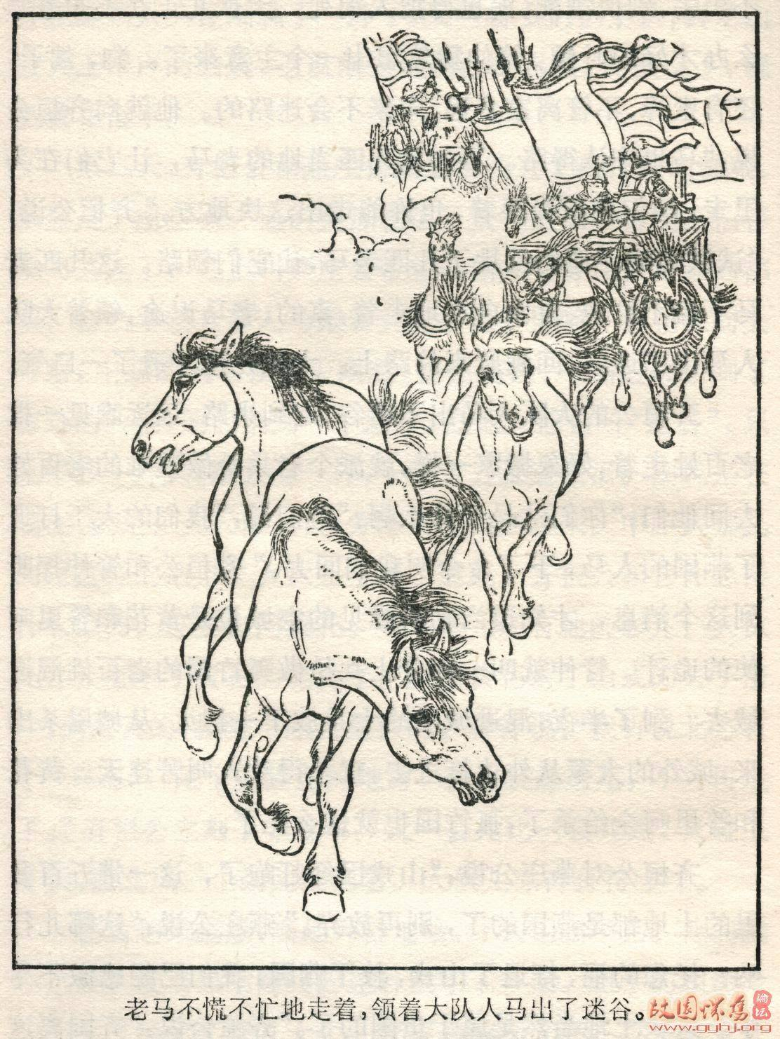
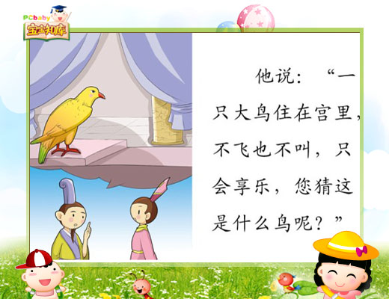
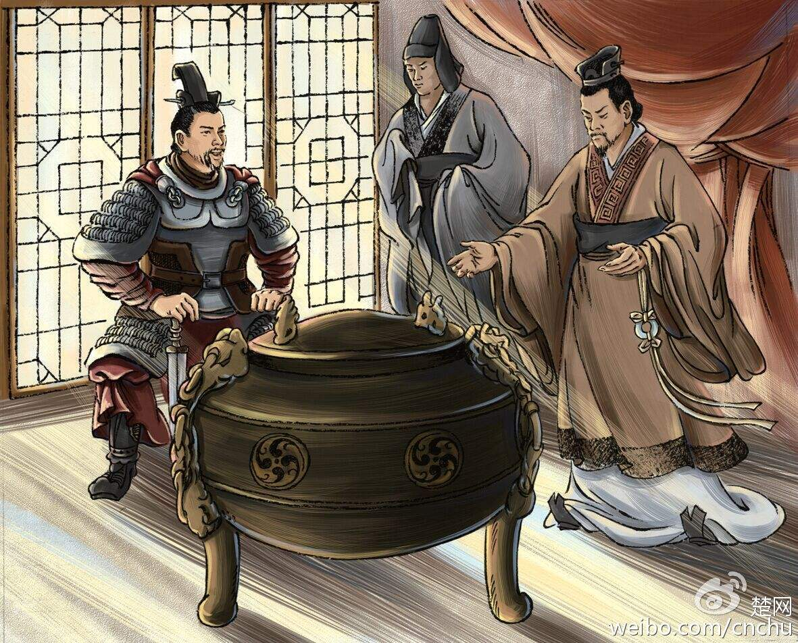

猜（成语 ）猜 （人物） 猜 ：
烽火戏诸侯
卧薪尝胆
退避三舍
问鼎中原
老马识途
一鸣惊人
3
16

Slide 20

1.“他对内整顿朝政，对外‘尊王攘夷’，终于九合诸
侯，一匡天下，成就了春秋五霸之首的伟业。”这里的“
他”是（ ）A．周武王 B．齐桓公 C．晋文公 D．楚庄王
B
A
2.对春秋时期各国的争霸战争，评价正确的是（ ）
①争霸战争给人民带来了种种灾难 ②在争霸过程中，
有些诸侯国被消灭，出现了一些大国，有利于国家走向统一
③争霸过程中许多国家都以改革加强了自身的力量
④争霸进一步削弱和瓦解了周王室的统治地位
A．①②③④ B．②③④ C．①③④ D．①②④
17

